Slide 1



X
Analisis Kinerja Kimia Farma tahun 2020-2023
Kimia Farma - Big Data Analytics
Presented by
Putri Vina Fajriyani

Slide 2





Insert your photo here
Putri Vina Fajriyani
S.Kom
I am shaped tech savvy persion in the field of Data Science, Analytics and Engineering. Passionate about turning detailed data into strategic goldmines, supporting novel product designs, envisioning human-centered Al (Explainable and Interpretable Al). This combination has polished his capacity to create ground-breaking data stories, display unwavering agility, and demonstrate acute commercial acumen, all of which are critical in our fluid, fast changing market.
Jakarta
Putri.vinafajriyaniale16@gmail.com
Putri Vina Fajriyani

Slide 3
Courses and Certification
Brainmatics | <link certificate>
Trust Training Partners | <link certificate>
Rakamin Academy | <link certificate>
Rakamin Academy | <link certificate>
Rakamin Academy | <link certificate>

Slide 4

About
Kimia Farma adalah perusahaan industri farmasi pertama di Indonesia yang didirikan oleh Pemerintah Hindia Belanda tahun 1817. Nama perusahaan ini pada awalnya adalah NV Chemicalien Handle Rathkamp & Co. Berdasarkan kebijaksanaan nasionalisasi atas eks perusahaan Belanda di masa awal kemerdekaan, pada tahun 1958, Pemerintah Republik Indonesia melakukan peleburan sejumlah perusahaan farmasi menjadi PNF (Perusahaan Negara Farmasi) Bhinneka Kimia Farma. Kemudian pada tanggal 16 Agustus 1971, bentuk badan hukum PNF diubah menjadi Perseroan Terbatas, sehingga nama perusahaan berubah menjadi PT Kimia Farma (Persero).

Slide 5
Project Portfolio
Project yang akan dibuat pada program ini yaitu saya akan membuat dashboard dari data penjualan salah satu produk Kimia Farma dalam satu tahun dari data mentah yang telah disediakan. Proyek utama ini adalah mengevaluasi kinerja bisnis Kimia Farma dari tahun 2020 hingga 2023. Proyek ini disediakan dataset kf_final_transaction, kf_inventory ,kf_kantor_cabang, kf_product.
Project explanation video here!

Slide 6
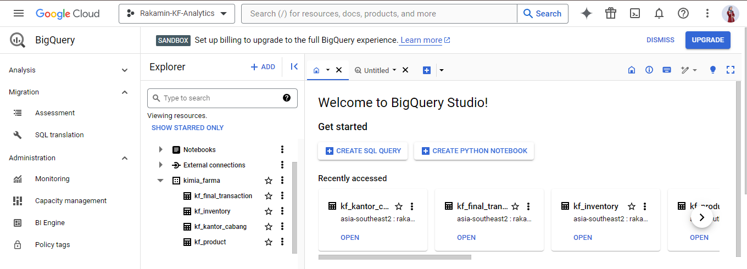
Importing Dataset to BigQuery

Slide 7
Tabel Analisa
TABEL ANALISA KIMIA FARMA klik here
Top 10 Nett sales cabang provinsi KIMIA FARMA klik here
Top 10 Total transaksi cabang provinsi KIMIA FARMA klik here
Top 5 Cabang Dengan Rating Tertinggi namun Rating Transaksi Terendah kimia farma klik here
Total Profit Masing masing Provinsi KIMIA FARMA klik here

Slide 8
BigQuery Syntax
KLIK Here

Slide 9
Dashboard Performance Analytics
Dashboard Analisis Kinerja Kimia Farma tahun 2020 – 2023 klik here

Slide 10
5. Tujuan Analisa
Tujuan analisa ini adalah memberikan pandangan holistic terhadap kinerja pendapatan Kimia Farma selama periode 2020-2023. Dengan merinci data keuangan masing-masing cabang Kimia farma. Adapun tujuannya sebagai berikut:
Melacak tren pendapatan
Memahami kontribusi cabang
Analisis regional
Penilaian kinerja keuangan umum

Slide 11
Thank You
X

